Slide 1

Pilares de la POO con TypeScript
Unidad 01: Introducción a la POO
Fecha: Lunes 18 de Agosto, 2025
Docente: Diego Obando

Slide 2


¿Qué es TypeScript?
TypeScript fue desarrollado por Microsoft y anunciado públicamente en octubre de 2012. Su creador principal fue Anders Hejlsberg, quien también fue el arquitecto detrás de lenguajes como C#, Turbo Pascal y Delphi.

Slide 3
Contexto histórico de su creación
En 2010-2012, JavaScript experimentaba un crecimiento exponencial. Node.js había sido lanzado en 2009, permitiendo JavaScript en el servidor, y las aplicaciones web se volvían cada vez más complejas. Sin embargo, JavaScript tenía limitaciones significativas:
Falta de tipos: Errores difíciles de detectar hasta tiempo de ejecución.
Tooling limitado: IDEs con autocompletado básico o inexistente.
Escalabilidad problemática: Proyectos grandes se volvían difíciles de mantener.
Refactoring riesgoso: Cambiar código sin garantías de no romper otras partes
Microsoft enfrentaba estos problemas al desarrollar aplicaciones web complejas y necesitaba una solución. Anders Hejlsberg lideró un equipo para crear TypeScript, aplicando su experiencia en sistemas de tipos de lenguajes como C#.

Slide 4
Adopción y Crecimiento
2012: Versión 0.8 – Recepción inicial mixta en la comunidad de JavaScript.
2014: TypeScript 1.0 – Primera versión estable, comenzó la adopción seria.
2015: Microsoft hizo open-source el compilador, mejorando la confianza de la comunidad.
2016: Angular 2+ adoptó TypeScript como lenguaje principal, acelerando su adopción.
2019: TypeScript superó a JavaScript en descargas de npm por primera vez.
2024: Más del 60% de los proyectos JavaScript nuevos usan Typescript.

Slide 5
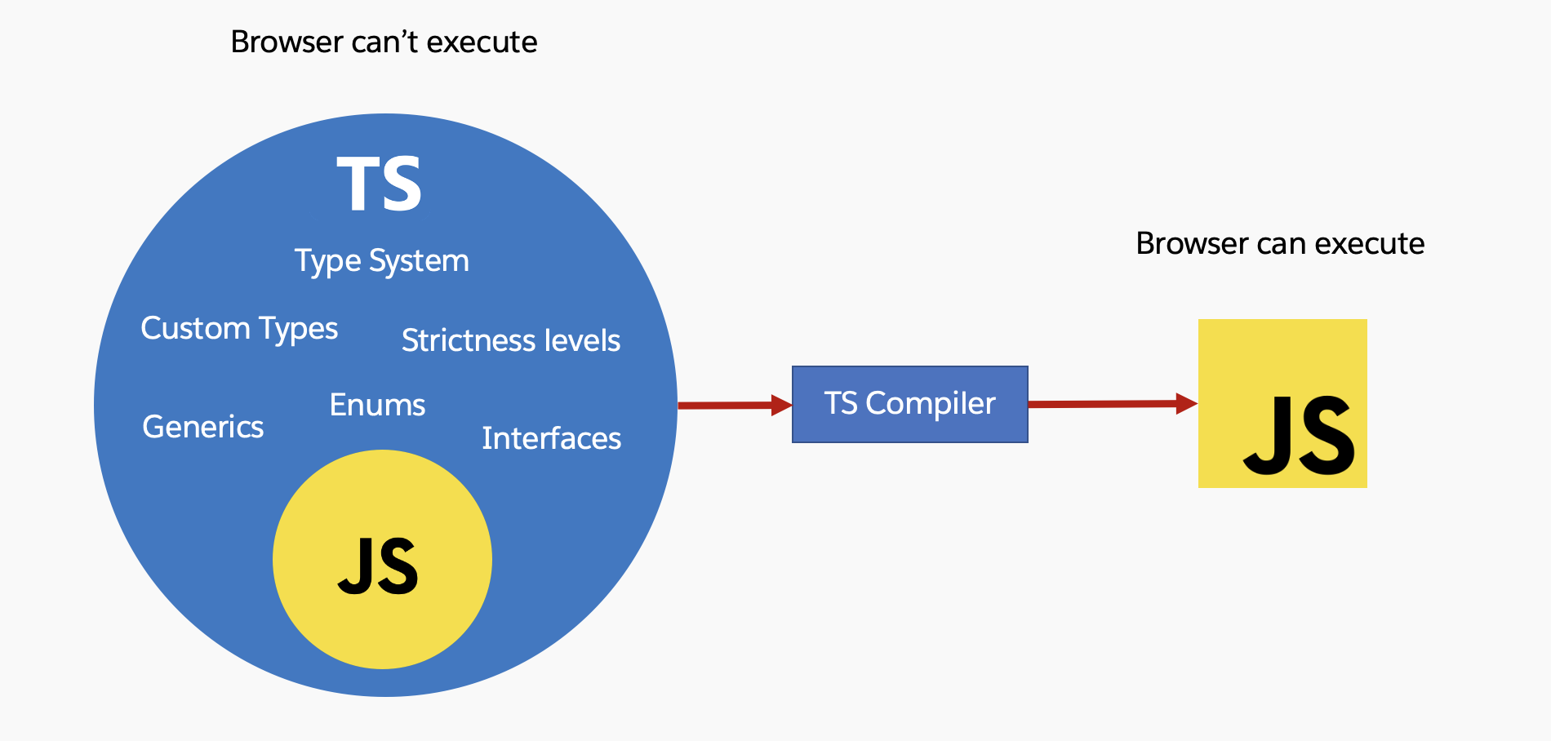
Definición Técnica
TypeScript es un superconjunto sintáctico estrictamente tipado de JavaScript que se compila a JavaScript plano y legible.
Desglosando esta definición:
“Superconjunto sintáctico”: Significa que TypeScript incluye toda la sintaxis válida de JavaScript, pero extiende el lenguaje con nuevas construcciones sintácticas.

Slide 6
Definición Técnica
“Estrictamente tipado”: TypeScript introduce un sistema de tipos que:
Verifica la compatibilidad de tipos en tiempo de compilación.
Infiere tipos automáticamente cuando es posible.
Permite tipos explícitos para mayor claridad y control.
Detecta errores relacionados con tipos antes de la ejecución
“Compilación a JavaScript plano”: El código TypeScript se transforma (transpila) a JavaScript estándar que puede ejecutarse en cualquier entorno que soporte JavaScript.

Slide 7
Filosofía de Diseño
TypeScript sigue varios principios fundamentales:
Compatibilidad hacia atrás: Todo JavaScript válido deber ser TypeScript válido.
Tipado gradual: Puedes adoptar tipos progresivamente, no todo a la vez.
Preservar semántica en tiempo de ejecución: El comportamiento del programa no cambia al compilar,
Erradicación de tipos: Los tipos solo existen durante la compilación, no en tiempo de ejecución.
Interoperabilidad: Debe funcionar bien con bibliotecas de JavaScript existentes.

Slide 8
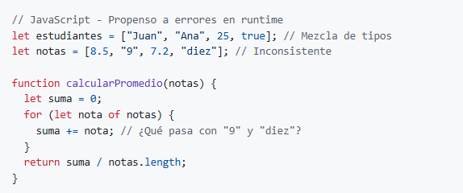
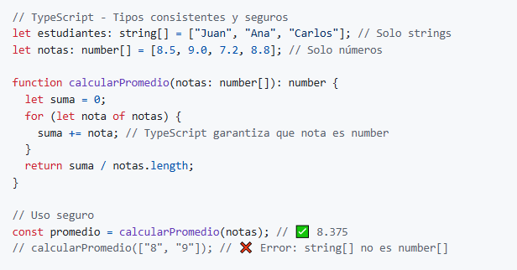
Ejemplos Prácticos para Entender el Concepto

Slide 9
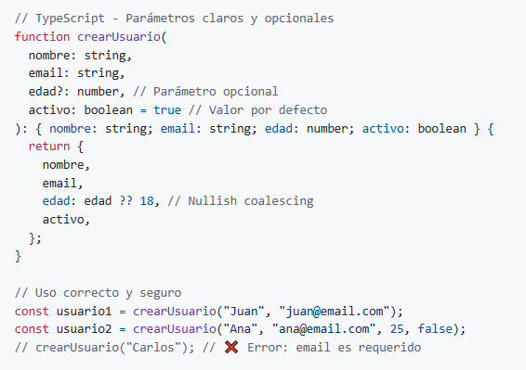
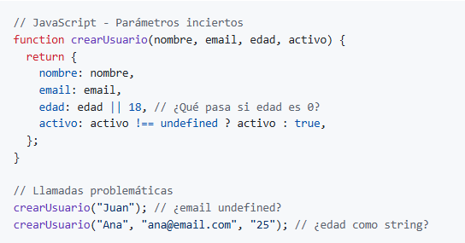
Ejemplos Prácticos para Entender el Concepto

Slide 10
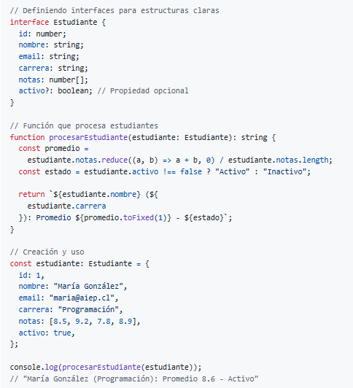
Ejemplos Prácticos para Entender el Concepto

Slide 11
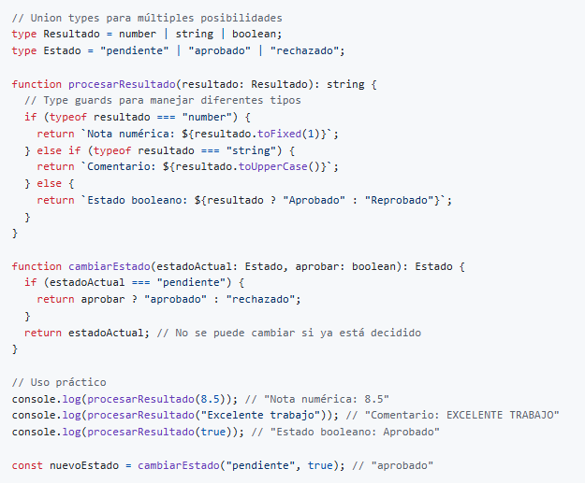
Ejemplos Prácticos para Entender el Concepto

Slide 12
Proceso de Compilación
Cuando ejecutas el comando tsc archivo.ts, ocurre lo siguiente:
El código se divide en tokens (palabras clave, identificadores, operadores, etc.)
Los tokens se organizan en un Abstract Syntax Tree (AST).
Se verifica que la sintaxis sea válida.
Se construye la tabla de símbolos.
Se realiza la inferencia y verificación de tipos.
Se detectan errores semánticos.
Se produce código JavaScript equivalente
Se eliminan todas las anotaciones de tipos
Se aplican transformaciones según la versión target de JavaScript.

Slide 13
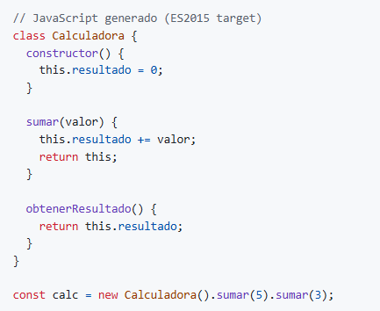
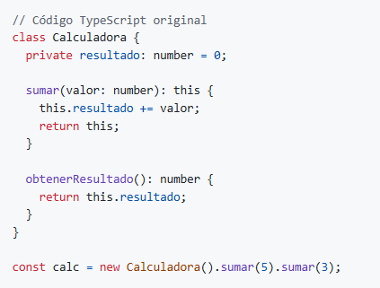
Ejemplo de Transformación
Observa cómo los tipos desaparecen completamente en el JavaScript final, pero nos ayudaron durante el desarrollo a escribir código más seguro y mantenible

Slide 14
Instalación y Configuración de TypeScript
Requisitos previos:
Para trabajar con TypeScript necesitamos:
Node.js instalado (versión 14 o superior).
Un editor de código (VS Code recomendado).
Terminal o línea de comandos.
Instalación Global:
npm install –g typescript

Slide 15
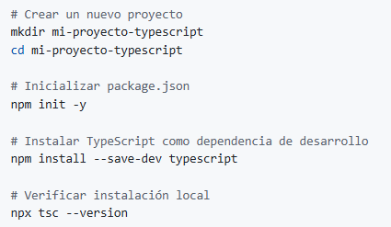
Instalación Local en el Proyecto

Slide 16

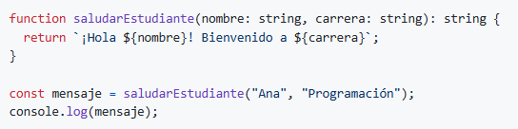
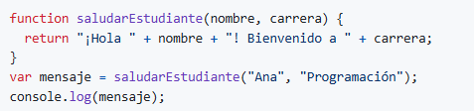
Uso del Compilador de TypeScript
Compilación básica:
tsc archivo.ts
Resultado: se crea archivo.js
Por ejemplo, crea un archivo saludo.ts:
Compila con tsc saludo.ts
Se genera saludo.js
Ejecuta el JavaScript generado
node saludo.js

Slide 17
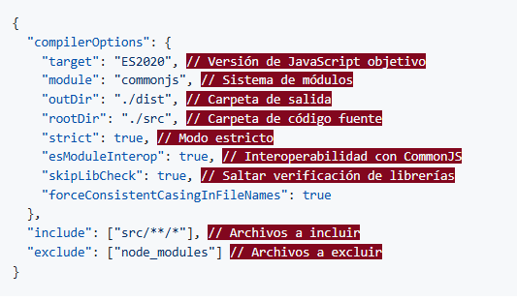
Configuración Avanzada con tsconfig.json
Para proyectos mas complejos, crea un archivo tsconfig.json:
Puedes generarlo con el comando tsc --init

Slide 18
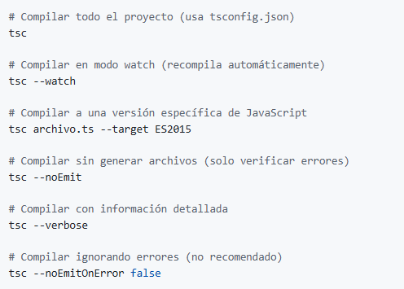
Comandos del Compilador más Útiles

Slide 19
Flujo de Trabajo Típico
Escribir código TypeScript en archivo .ts
Ver errores en tiempo real en el editor
Compilar con tsc o tsc --watch
Ejecutar JavaScript generado con Node.js
Repetir ciclo

Slide 20
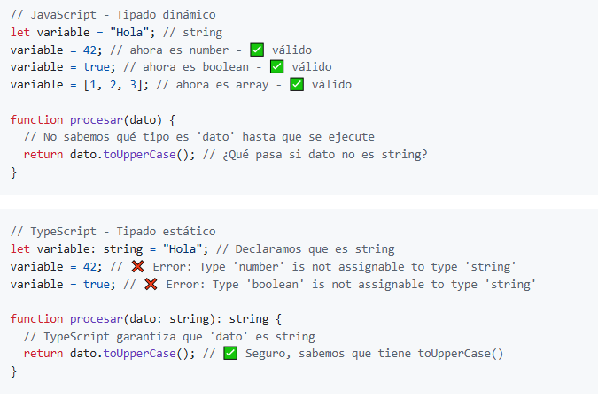
Diferencias Principales

Slide 21
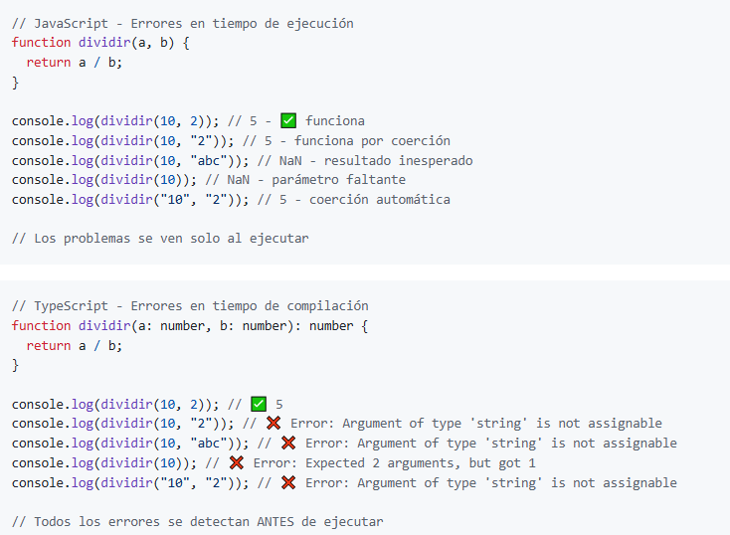
Diferencias Principales

Slide 22
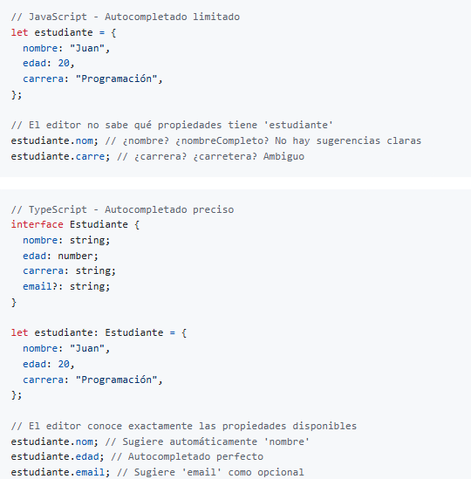
Diferencias Principales

Slide 23
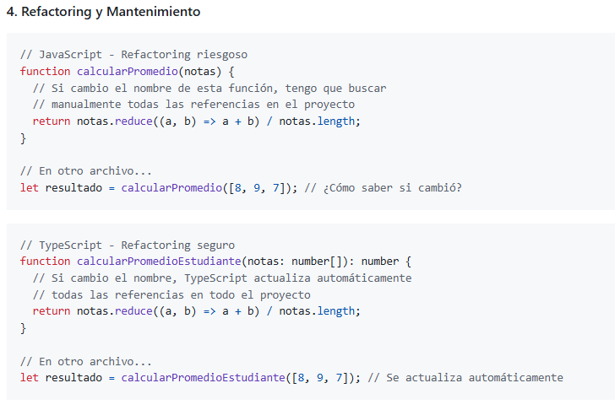
Diferencias Principales

Slide 24
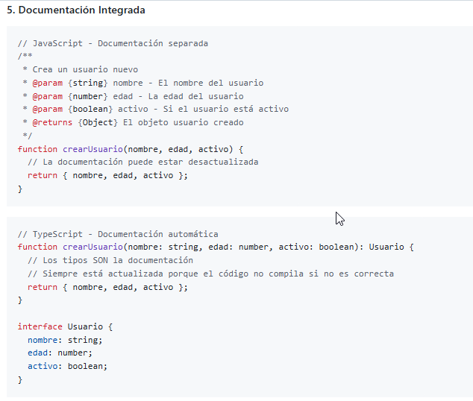
Diferencias Principales

Slide 25
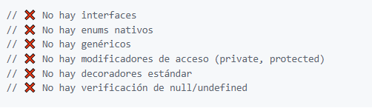
JavaScript NO tiene

Slide 26
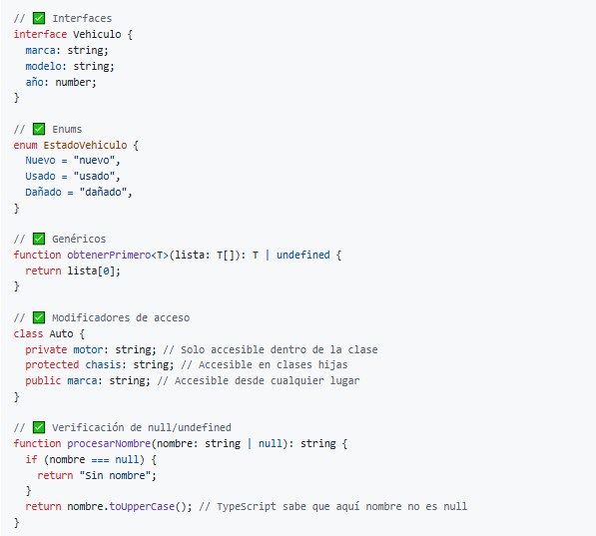
TypeScript SÍ Tiene

Slide 27
Ventajas y Desventajas
Aspecto | JavaScript | TypeScript
Curva de aprendizaje | Menor | Mayor inicial
Velocidad de desarrollo inicial | Rápida | Más lenta al principio
Mantenimiento a largo plazo | Difícil | Más fácil
Detección de errores | Runtime | Compile-time
Tamaño de archivos | Menor | Mayor (pero se compila a JS)
Compatibilidad | Universal | Necesita compilación
Tooling | Básico | Excelente
Escalabilidad | Limitada | Excelente

Slide 28
Sintaxis Fundamental de TypeScript

Slide 29
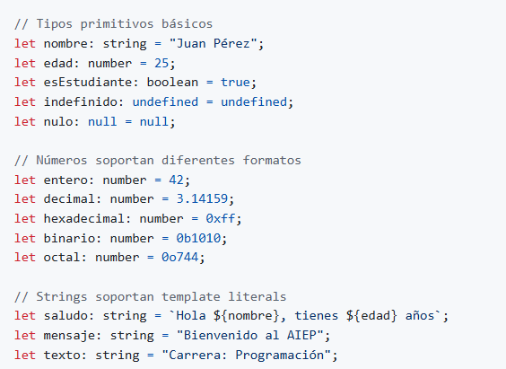
Tipos Primitivos
Los tipos básicos en TypeScript corresponden a los tipos de JavaScript, pero con anotaciones explícitas:

Slide 30
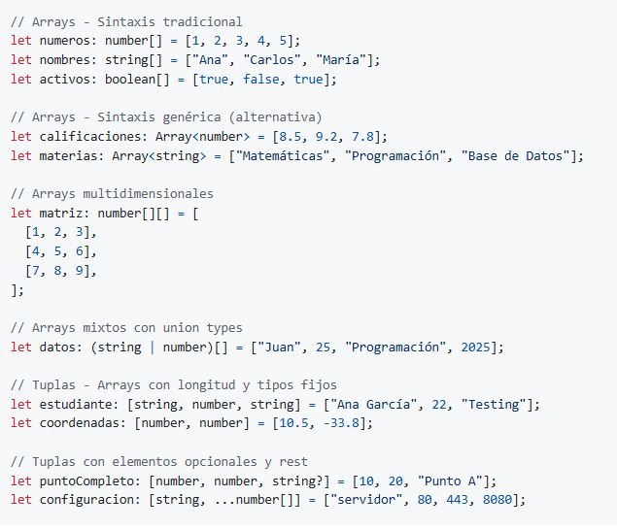
Arrays y Tipos de Colecciones
TypeScript ofrece varias formas de definir arrays y coleciones.

Slide 31
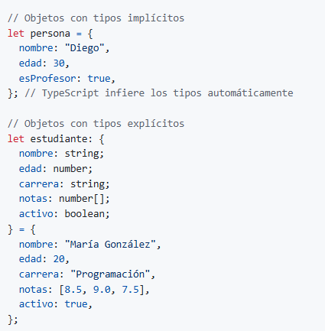
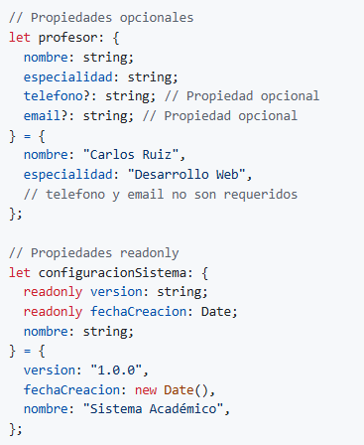
Objetos y Tipos de Objetos

Slide 32
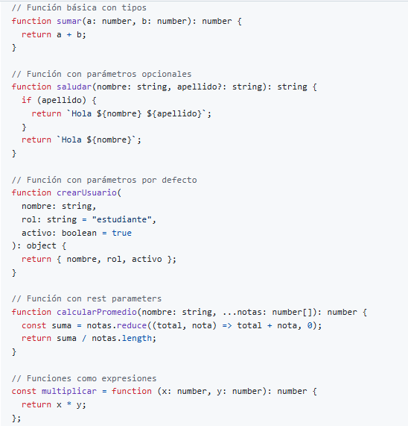
Funciones y sus Tipos

Slide 33
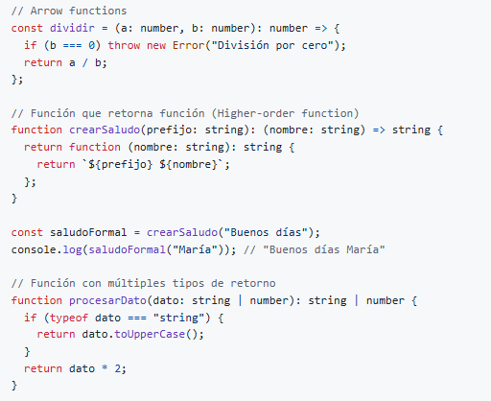
Funciones y sus Tipos

Slide 34
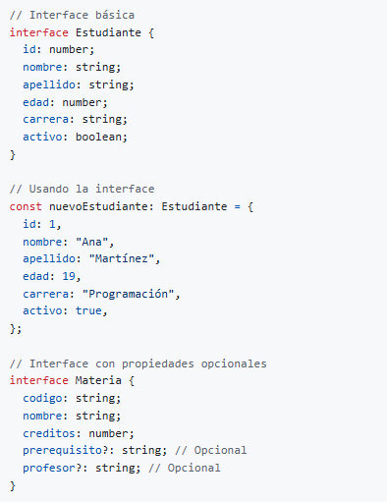
Interfaces – Contratos de Código
Las interfaces definen la estructura que deben seguir los objetos:

Slide 35
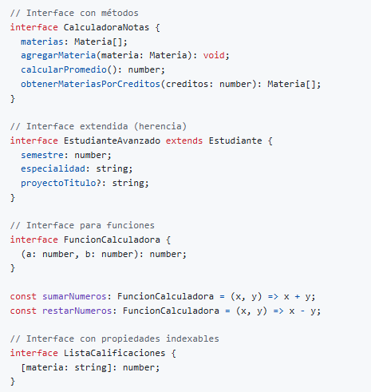
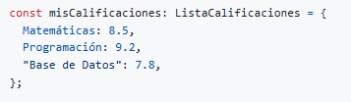
Interfaces – Contratos de Código
Las interfaces definen la estructura que deben seguir los objetos:

Slide 36
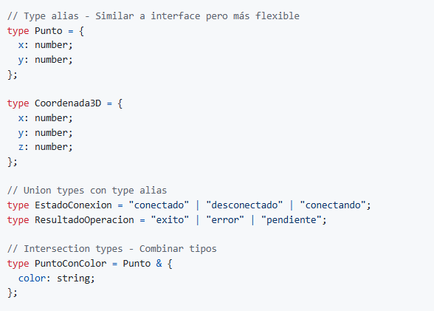
Types vs Interfaces

Slide 37
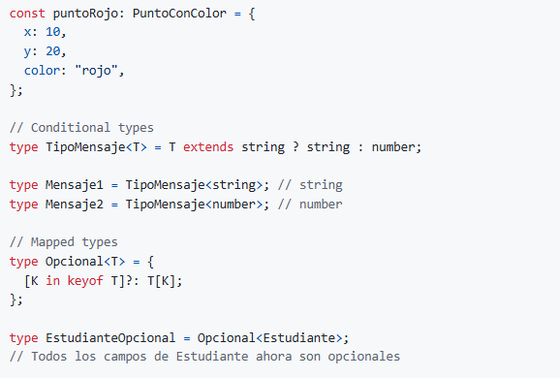
Types vs Interfaces

Slide 38
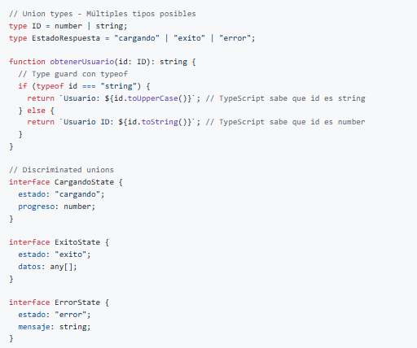
Union Types y Type Guards

Slide 39
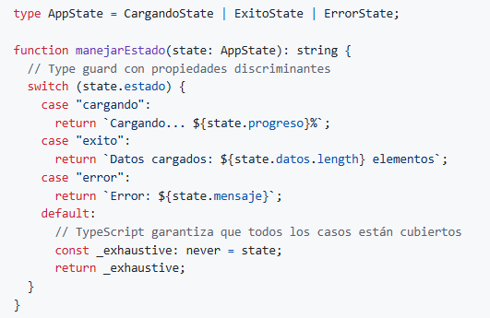
Union Types y Type Guards

Slide 40
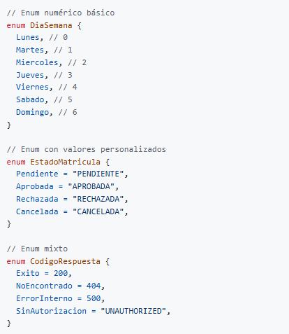
Enums - Enumeraciones

Slide 41
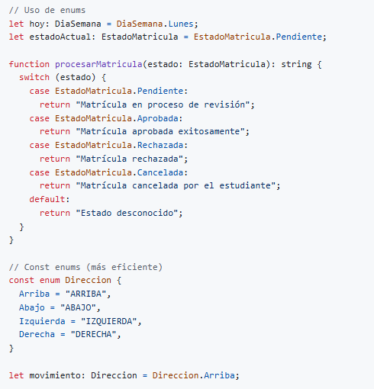
Enums - Enumeraciones

Slide 42
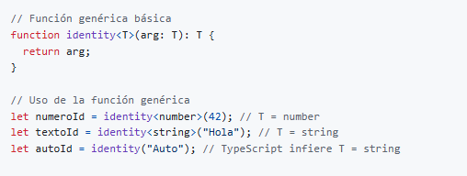
Genericos – Tipos Genericos

Slide 43
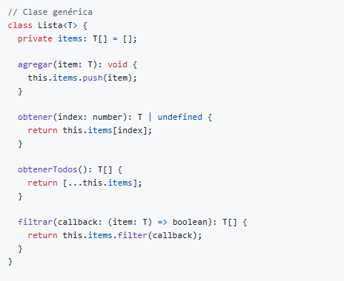
Genericos – Tipos Genericos

Slide 44
Genericos – Tipos Genericos

Slide 45
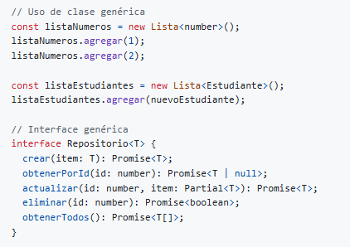
Genericos – Tipos Genericos

Slide 46
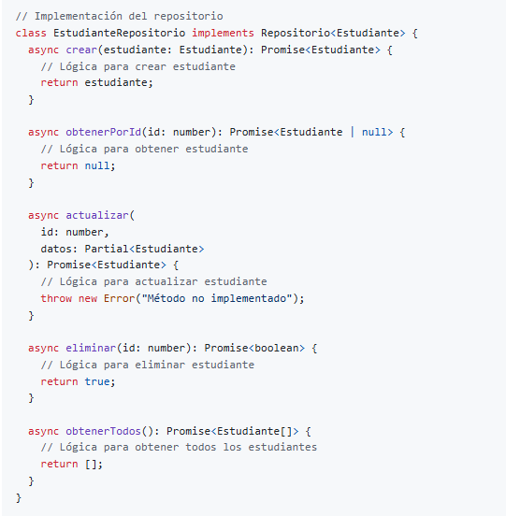
Genericos – Tipos Genericos

Slide 47

Programación Orientada a Objetos con TypeScript

Slide 48
Los 4 Pilares de la Programación Orientada a Objetos
Los 4 pilares de la POO son principios fundamentales que definen cómo diseñamos y estructuramos nuestras aplicaciones orientadas a objetos. Estos pilares son:
🔒 Encapsulamiento - Ocultar detalles internos
🏗️ Abstracción - Definir contratos y interfaces
👨‍👩‍👧‍👦 Herencia - Reutilizar código y crear jerarquías
🎭 Polimorfismo - Un mismo interface, múltiples comportamientos

Slide 49
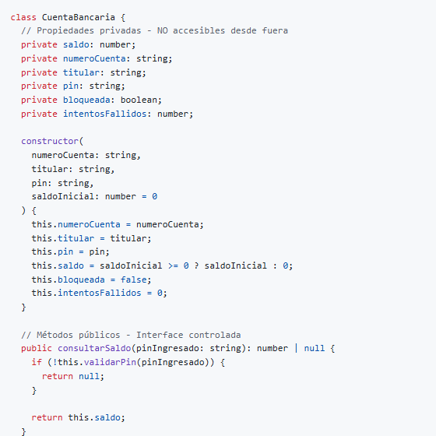
🔒 Encapsulamiento
¿Qué es el el encapsulamiento?
El encapsulamiento es el principio que consiste en ocultar los detalles internos de una clase y exponer solo lo necesario a través de métodos públicos. Es como una cápsula que protege el contenido interno.
Conceptos Clave:
Datos privados: No accesibles directamente desde fuera
Métodos públicos: Interface controlada para interactuar con los datos
Validación: Control sobre cómo se modifican los datos
Mantenimiento: Cambios internos no afectan el código externo

Slide 50

Ventajas del Encapsulamiento
Seguridad: Los datos críticos están protegidos
Validación: Control sobre cómo se modifican los datos
Mantenibilidad: Cambios internos no afectan el código externo
Reutilización: Interface clara y bien definida.

Slide 51
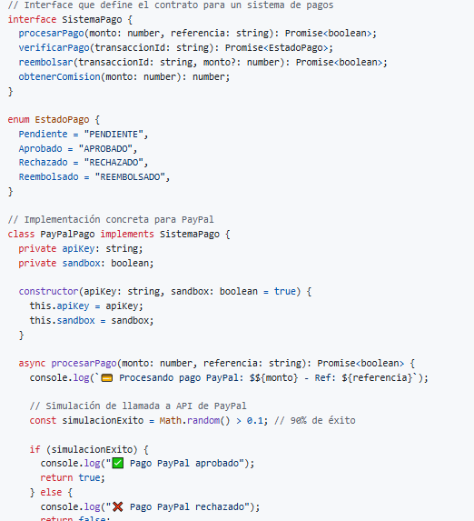
🏗️ Abstracción
¿Qué es la abstracción?
La abstracción consiste en definir interfaces y contratos sin especificar la implementación concreta. Es como un plano que define qué se debe hacer, pero no cómo hacerlo.
Conceptos clave:
Interfaces: Contratos que definen qué métodos deben tener una clase
Clases abstractas: Clases que no pueden ser instanciadas directamente
Métodos abstractos: Métodos que deben ser implementados por las subclases
Ocultamiento de complejidad: El usuario no necesita conocer detalles internos

Slide 52
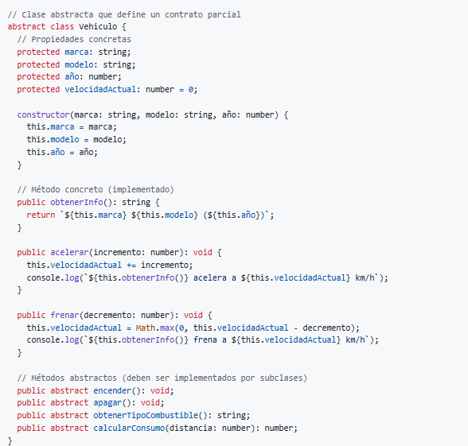
🏗️ Abstracción
¿Qué es la abstracción?
La abstracción consiste en definir interfaces y contratos sin especificar la implementación concreta. Es como un plano que define qué se debe hacer, pero no cómo hacerlo.
Conceptos clave:
Interfaces: Contratos que definen qué métodos deben tener una clase
Clases abstractas: Clases que no pueden ser instanciadas directamente
Métodos abstractos: Métodos que deben ser implementados por las subclases
Ocultamiento de complejidad: El usuario no necesita conocer detalles internos

Slide 53
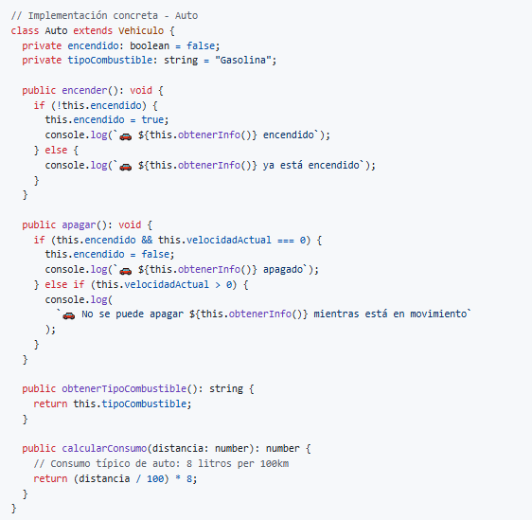
🏗️ Abstracción
¿Qué es la abstracción?
La abstracción consiste en definir interfaces y contratos sin especificar la implementación concreta. Es como un plano que define qué se debe hacer, pero no cómo hacerlo.
Conceptos clave:
Interfaces: Contratos que definen qué métodos deben tener una clase
Clases abstractas: Clases que no pueden ser instanciadas directamente
Métodos abstractos: Métodos que deben ser implementados por las subclases
Ocultamiento de complejidad: El usuario no necesita conocer detalles internos

Slide 54
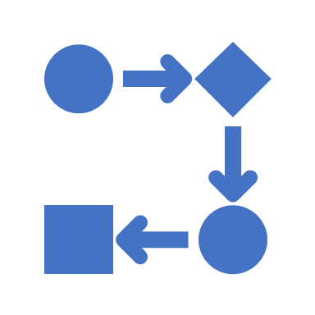
Ventajas de la Abstracción
Flexibilidad: Fácil cambiar implementaciones sin afectar el código cliente.
Mantenibilidad: Código más organizado y estructurado
Reutilización: Interfaces pueden ser implementadas por múltiples clases.
Testing: Fácil crear mocks e implementaciones de prueba
Escalabilidad: Fácil agregar nuevas implementaciones

Slide 55
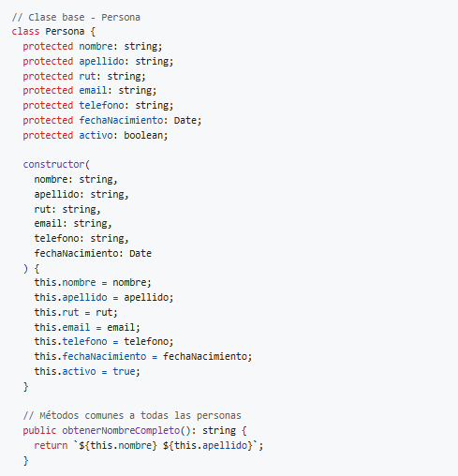
👨‍👩‍👧‍👦 Herencia
La herencia permite que una clase (subclase o clase hija) derive de otra clase (superclase o clase padre), heredando sus propiedades y métodos. Es como una relación familiar donde los hijos heredan características de sus padres.
Conceptos clave:
Clase base (padre): La clase de la cual se hereda
Clase derivada (hija): La clase se hereda de otra
extends: Palabra clave para establecer herencia
super: Palabra clave para acceder a la clase padre
Reutilización de código: No repetir código común
Jerarquía: Estructura organizacional de clases

Slide 56
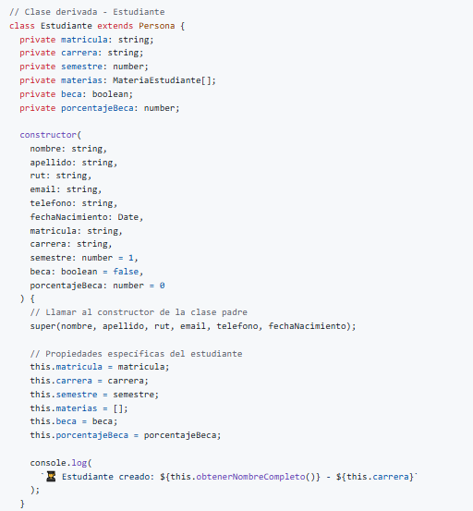
👨‍👩‍👧‍👦 Herencia
La herencia permite que una clase (subclase o clase hija) derive de otra clase (superclase o clase padre), heredando sus propiedades y métodos. Es como una relación familiar donde los hijos heredan características de sus padres.
Conceptos clave:
Clase base (padre): La clase de la cual se hereda
Clase derivada (hija): La clase se hereda de otra
extends: Palabra clave para establecer herencia
super: Palabra clave para acceder a la clase padre
Reutilización de código: No repetir código común
Jerarquía: Estructura organizacional de clases

Slide 57

Ventajas de la Herencia
Reutilización de código: No repetir código común en múltiples clases.
Mantenimiento: Cambios en la clase base que se propagan automáticamente
Organización: Estructura jerárquica clara y lógica
Extensibilidad: Fácil agregar nuevas clases derivadas
Consistencia: Comportamiento uniforme en clases relacionadas

Slide 58
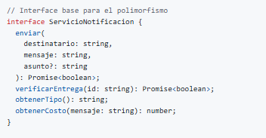
🎭 Polimorfismo
¿Qué es el polimorfismo?
El polimorfismo permite que objetos de diferentes clases respondan a la misma interface de maneras diferentes. La palabra viene del griego "poly" (muchos) y "morph" (formas): muchas formas.
Tipos de polimorfismo:
Polimorfismo de herencia: Métodos sobrescritos en clases derivadas
Polimorfismo de interface: Diferentes clases implementan la misma interface
Sobrecarga de métodos: Mismo nombre, diferentes parámetros (limitado en TypeScript)

Slide 59
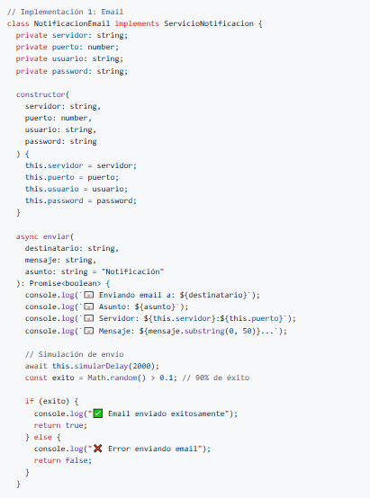
🎭 Polimorfismo
¿Qué es el polimorfismo?
El polimorfismo permite que objetos de diferentes clases respondan a la misma interface de maneras diferentes. La palabra viene del griego "poly" (muchos) y "morph" (formas): muchas formas.
Tipos de polimorfismo:
Polimorfismo de herencia: Métodos sobrescritos en clases derivadas
Polimorfismo de interface: Diferentes clases implementan la misma interface
Sobrecarga de métodos: Mismo nombre, diferentes parámetros (limitado en TypeScript)

Slide 60
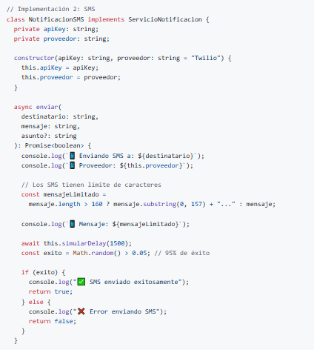
🎭 Polimorfismo
¿Qué es el polimorfismo?
El polimorfismo permite que objetos de diferentes clases respondan a la misma interface de maneras diferentes. La palabra viene del griego "poly" (muchos) y "morph" (formas): muchas formas.
Tipos de polimorfismo:
Polimorfismo de herencia: Métodos sobrescritos en clases derivadas
Polimorfismo de interface: Diferentes clases implementan la misma interface
Sobrecarga de métodos: Mismo nombre, diferentes parámetros (limitado en TypeScript)

Slide 61

Ventajas del Polimorfismo
Flexibilidad: El mismo código puede trabajar con diferentes implementaciones
Extensibilidad: Fácil agregar nuevos tipos sin cambiar código existente
Mantenibilidad: Cambios localizados en cada implementación
Testing: Fácil crear mocks y stubs para pruebas
Abstracción: El código cliente no necesita conocer detalles de implementación

Slide 62
Resumen de los 4 pilares
Pilar | Propósito | Beneficio Principal | Ejemplo clave
🔒 Encapsulamiento | Ocultar detalles internos | Seguridad y Control | Cuenta bancaria con PIN
🏗️ Abstracción | Definir contratos | Flexibilidad de implementación | Interfaces de Pago
👨‍👩‍👧‍👦 Herencia | Reutilizar código común | Evitar repetición | Sistema académico
🎭 Polimorfismo | Una interface, múltiples formas | Extensibilidad | Sistema de notificaciones

